Slide 1
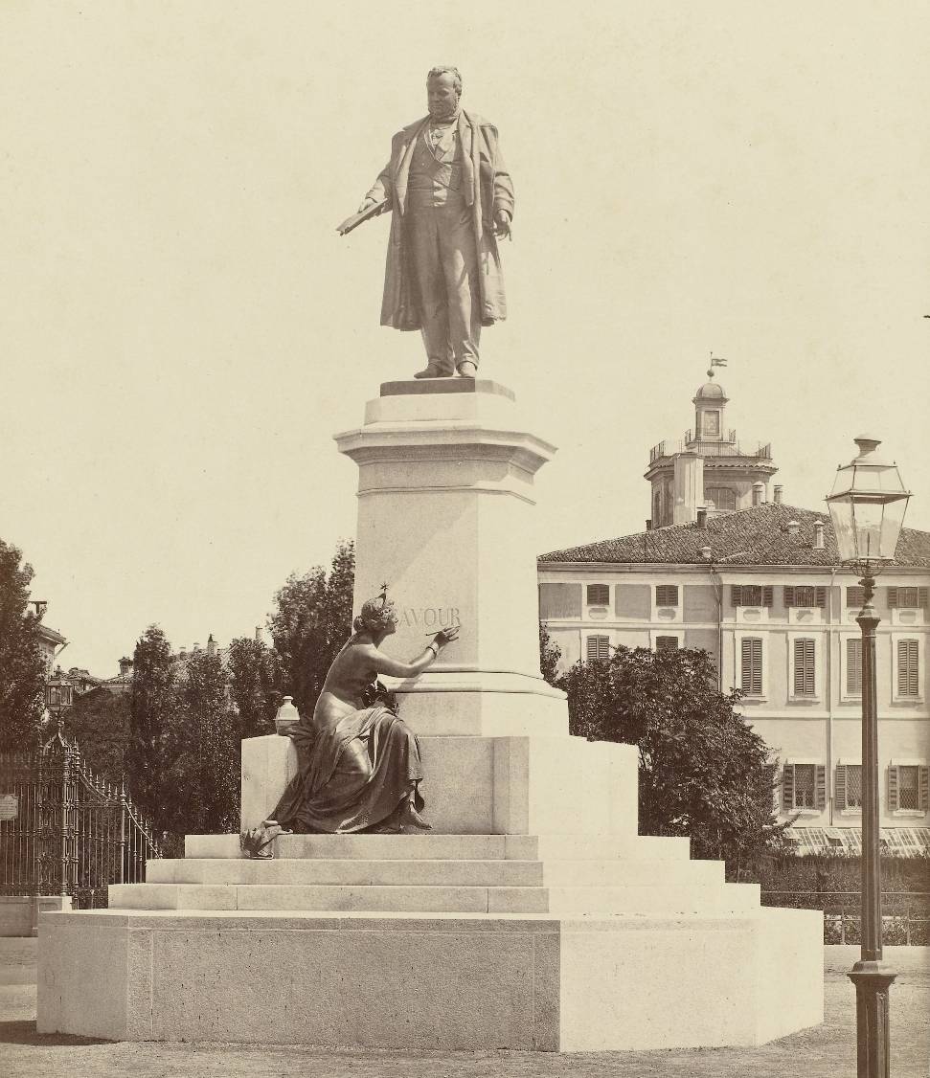
Zjednoczenie Włoch

Slide 2
Cele lekcji
scharakteryzujesz koncepcje zjednoczeniowe Włoch
przedstawisz proces zjednoczenia Włoch
omówisz przebieg wojny między Sardynią i Francją a Austrią
przedstawisz przebieg wyprawy tysiąca czerwonych koszul
NACOBEZU
podasz lata trwania procesu zjednoczenia Włoch
wymienisz najważniejsze postaci związane z przebiegiem tego procesu
wskażesz na mapie kolejne ziemie przejmowane przez Sardynię

Slide 3
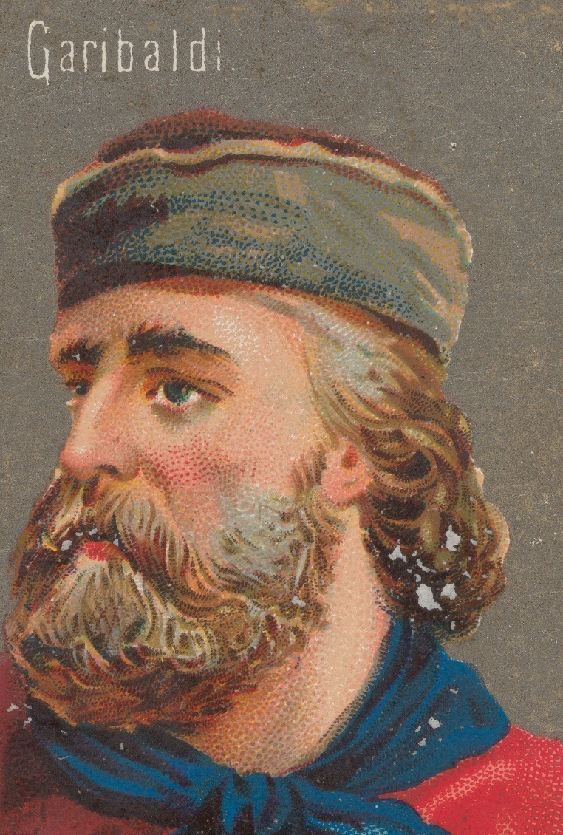
Po Wiośnie Ludów…
wzrost świadomości narodowej wśród Włochów
zjednoczenie wpłynęłoby pozytywnie na rozwój gospodarczy i wzrost dochodów mieszkańców
jednak wciąż silne było poczucie odrębności mieszkańców różnych części Italii
dwie koncepcje zjednoczeniowe
scentralizowana i demokratyczna republika
Giuseppe Mazzini
Giuseppe Garibaldi
liberalna monarchia
politycy Królestwa Sardynii (Piemontu)
król Wiktor Emanuel II
Giuseppe Garibaldi
Camillo Cavour

Slide 4
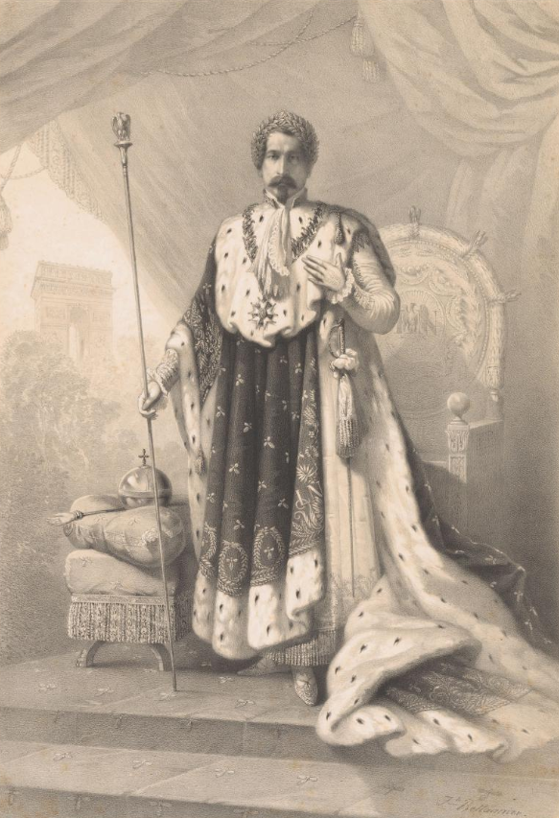
Na drodze do zjednoczenia
Camillo Cavour nawiązał relacje z Francją Napoleona III
Sardynia była za słaba, aby pokonać Austrię i zjednoczyć Włochy
potrzebowała sojusznika
Napoleon III był władcą żądny sukcesów
kreował się na orędownika narodów niemających własnej państwowości
kontakty polityczne zostały nawiązane podczas wojny krymskiej i kongresu paryskiego (1856 r.)
1858 r. – układ w Plombières
wspólny atak wojsk francuskich i sardyńskich na Austrię w celu odebrania jej Lombardii i Wenecji
Francja miała uzyskać alpejską część Sabaudii oraz Niceę
zjednoczenie miało obejmować tylko północną i środkową część Italii (bez Rzymu)
zjednoczenie całości naruszyłoby równowagę sił na kontynencie
Napoleon III
południe uważane było za zbyt biedne i zacofane

Slide 5
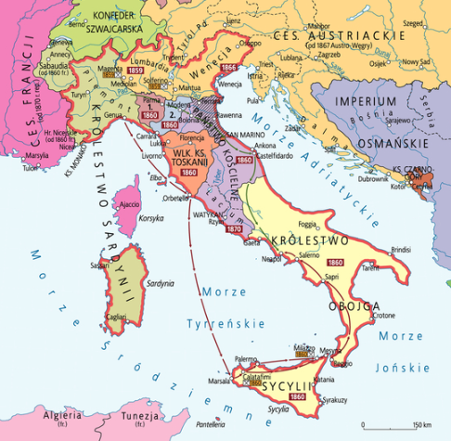
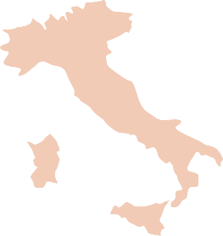
Wojna z Austrią
po zawarciu układu z Francją Sardynia rozpoczęła zbrojenia
doprowadziło to do wybuchu wojny z Austrią
VI 1859 r. – bitwy pod Magentą i Solferino
przegrana Austriaków
Francja podpisała układ z Austrią
reakcja Napoleona wynikała z niechęci mocarstw europejskich do tej wojny oraz wybuchu powstań w środkowej Italii
Austria odstąpiła Francji tylko Lombardię (ta przekazała ją później Sardynii)
Zjednoczenie Włoch

Slide 6
Powstania w środkowej Italii
sukcesy Francuzów i Sardyńczyków zachęciły mieszkańców państw w środkowej Italii do wystąpienia przeciw swym władcom (1859 r.)
powstania wszędzie odnosiły sukces – władcy uciekli, a nowe rządy ogłaszały połączenie z Królestwem Sardynii
III 1860 r. – na tych terenach zostały zorganizowane plebiscyty
Królestwo Sardynii powiększyło się o:
Toskanię
Parmę
Modenę
Romanię (część Państwa Kościelnego)
Zjednoczenie Włoch

Slide 7
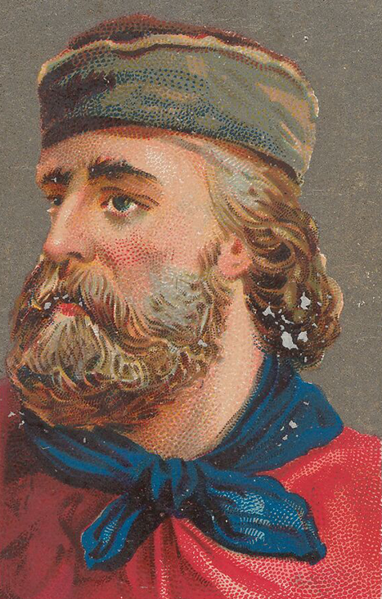
Wyprawa tysiąca czerwonych koszul
wiosna 1860 r. – na Sycylii wybuchło powstanie
IX 1860 r. – król Wiktor Emanuel II i Garibaldi wspólnie wjechali do Neapolu
na pomoc powstańcom ruszyli zwolennicy Giuseppe Garibaldiego
X – plebiscyt zjednoczeniowy w Królestwie Obojga Sycylii
popłynęli na dwóch statkach z Genui w kierunku Sycylii
XI – plebiscyt zjednoczeniowy w części Państwa Kościelnego
wyprawa tysiąca czerwonych koszul
wojska sycylijskie poniosły porażkę
większość mieszkańców za połączeniem z Sardynią
władca Królestwa Obojga Sycylii uciekł z Neapolu
Garibaldi marzył o stworzeniu republiki
sukcesy Garibaldiego skłoniły Camillo Cavoura do wysłania wojsk sardyńskich na południe
wojska zajęły część Państwa Kościelnego oraz wkroczyły do Królestwa Obojga Sycylii
Cavour bał się radykalnych reform Garibaldiego
Garibaldi zrezygnował z marzeń o republice (nie chciał bratobójczej walki)
Giuseppe Garibaldi

Slide 8
Powstanie Królestwa Włoch
II 1861 r. – zwołanie włoskiego parlamentu do Turynu
proklamacja powstania Królestwa Włoch
królem Wiktor Emanuel II
1866 r. – przyłączenie Wenecji do Włoch
efekt wojny między Austrią a Prusami
mimo porażek Włosi otrzymali Wenecję
1870 r. – zajęcie Rzymu
efekt wojny między Francją a Prusami
Włosi zajęli miasto po opuszczeniu go przez garnizon francuski
1871 r. – Rzym stał się stolicą Włoch
papież ogłosił się więźniem Watykanu
Zjednoczenie Włoch

